Slide 1
HR-infonetwerk

Slide 2
Agenda
Welkom en afspraken
HR-data in 2023
Onderbouwd HR-beleid in de Vlaamse overheid

Slide 3
HR-agenda vooruitzicht
Hoe zorg jij voor je team
23
mei
HR-infonetwerk
30
mei
HRBP-netwerk
5
juni
HR-infonetwerk
27
juni

Slide 4
Spelregels
De PPT-presentatie komt op de webpagina van dit netwerk: https://www.vlaanderen.be/informatie-voor-hr-professionals/agenda/hr-infonetwerk/09-05-2023
Vragen stel je via de chat
Schakel je camera en micro uit. Blijft je beeld/klank haperen: ga even uit de vergadering en log terug in
De vergadering wordt opgenomen en de opname is deze middag ook
beschikbaar op:
https://www.vlaanderen.be/informatie-voor-hr-professionals/agenda/hr-infonetwerk/09-05-2023
Notes:
Zichtbaar voor aanvang van vergadering

Slide 5
HR-data in 2023
Veerle De Bock

Slide 6
Lopende HR-rapporteringstopics
Rapporteringsdefinities
Personeelspeiling 2024
Casemanagement rapportering
Financiële rapportering
Migratie & upgrade Cognos HR-rapportering

Slide 7
Rapporteringsdefinities

Slide 8
Rapporteringsdefinities
Wat is een rapporteringsdefinitie? Het bekomen van een gemeenschappelijke definitie voor de gehele Vlaamse overheid m.b.t. een bepaald begrip zodat het duidelijk is welke elementen onder dit begrip vallen en welke niet
HR-rapporten gebaseerd op rapporteringsdefinities
Rapporteringsdefinities | Vlaanderen Intern
Waarom zijn uniforme rapporteringsdefinities zo belangrijk?
Nodig om correct en volledig te kunnen rapporteren
Het management krijgt duidelijkheid en éénduidigheid
Benchmarking

Slide 9
Vorming, training en opleiding
Indicatoren VTO participatie en duur
Rapportering gepubliceerd in 2022
Zomer 2023
Opmaak leidraad inclusief duiding berekening
Opmaak beleidsrapportering in functie van benchmarking met Vlimpers DVO
Najaar 2023: uitwerking nieuw voorstel definitie benadering indicator VTO-kost
Onderzoek nood aan een 4de indicator?

Slide 10
Rekrutering en Selectie
Behoeftebepaling in kaart gebracht
Analyse van de behoeften lopende
Najaar 2023: uitwerking voorstel definitie benadering entiteitspecifieke functies, aanwervingen en vacatures
Uitwerking rapporten na gevalideerde rapporteringsdefinitie
Werkrapporten R&S beschikbaar via Vlimpers-startpagina > tegel Rapportering Talent > Rekrutering

Slide 11
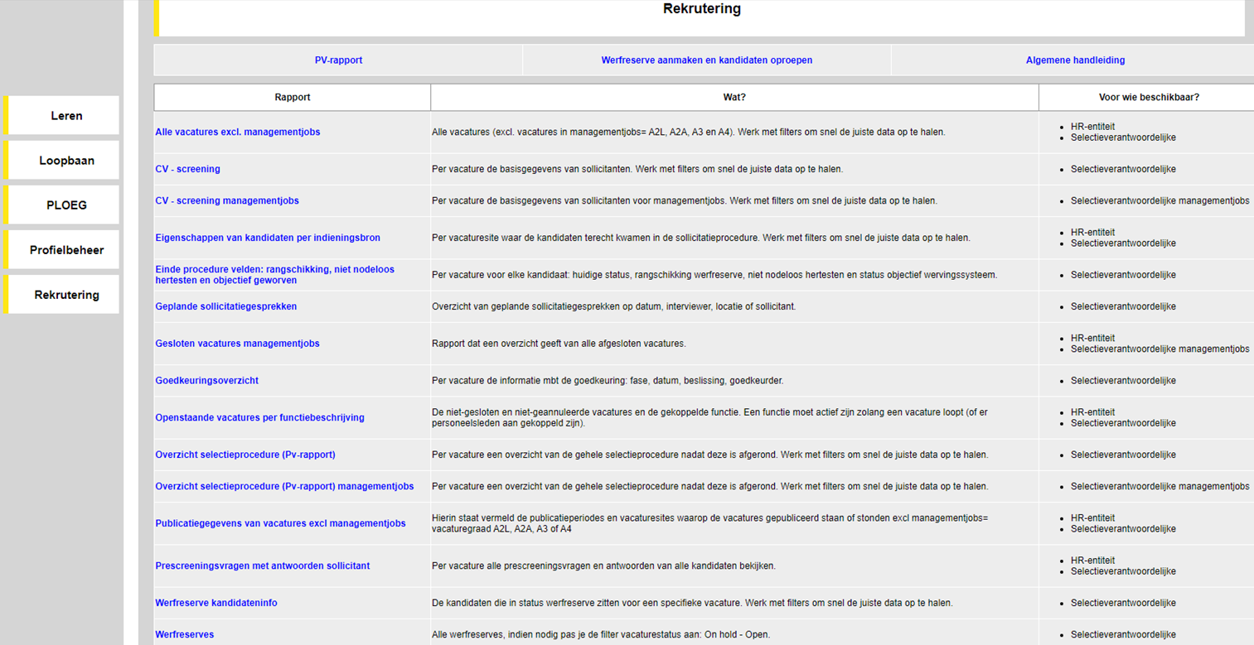

Slide 12
Personeelspeiling 2024 We richten onze pijlen op een evidence-based toekomst

Slide 13
Modernisatie Personeelspeiling
AGO draagt het eigenaarschap
Online bevraging voor personeelsleden en management sinds 2004
December 2022: opstart traject modernisatie
Timing
Nood aan wetenschappelijk onderbouwd instrument dat afgestemd is op de huidige werkcontext en personeelsbeleid

Slide 14
Modernisatie Personeelspeiling
Voor het samenstellen van de vragenlijst en de bijhorende thema’s
Nood aan een kritische blik en suggesties over relevante thema’s en kader van de bevraging
Stem van de entiteiten mag niet ontbreken
Juni 2023: comités in samenwerking met academische en statistische experten
Interesse om deel te nemen?
Contacteer ons via personeelspeiling@vlaanderen.be
Oproep Wetenschappelijk Comité

Slide 15
Casemanagement rapportering

Slide 16
Casemanagement rapportering
Rapportering van Schakelcases gelogd via het Vlimpers contactformulier
Momenteel geen rapporten beschikbaar via Cognos
Behoeftebepaling in kaart gebracht
Resultaat
1ste rapport aantal geopende en gesloten Schakelcases per thema
2de rapport aantal individuele en door HR-teams gelogde Schakelcases per thema
Opgelet: overzichten op geaggregeerd niveau omwille van de privacy
Najaar 2023: publicatie in de Vlimpers Rapportenshop onder de folder 13 > Casemanagement

Slide 17
Financiële rapportering

Slide 18
Optimalisatie en uniformisering
Vlimpers Rapportering > Financieel
Najaar 2023: Fase I
Nieuwe mappenstructuur
Rapporten integreren waar mogelijk
Vormgeving uniformiseren (o.a. benaming kolomhoofden)
Keuzescherm uniformiseren (standaard sjabloon promptpagina financiële rapportering)
Technische optimalisaties (o.a. performantiewinst)
Herzien van de toelichting in rapporten
2024: Fase II
Het bouwen van een bijkomende security op basis van de basisallocaties i.p.v. organisatie om zodoende de rapportering over financiële informatie te verbeteren

Slide 19
Migratie & upgrade Cognos HR-rapportering

Slide 20
Migratie & Upgrade
Het VPC sluit zijn deuren eind 2023
AGODWH wordt gehost binnen VPC en moet dus verhuizen
Onderliggende systemen verouderd, upgrade noodzakelijk om ondersteuning te blijven genieten
Combineren migratie met de upgrade van verschillende componenten van het rapporteringsplatform
IBM Datastage: minor upgrade
Cognos: major upgrade versie 11.2.4
Nieuwe gebruikerservaring voor de eindgebruiker

Slide 21
Timing
27 April Release Q1
25 september
Go Live
9 November Release Q3
Regressie testen Nieuwe omgeving
Freeze voor Go-Live

Slide 22
Timing stand van zaken
13 januari: kick-off
Februari – april: technische uitwerking
27 april: IPS Cognos release Q1 2023 op de oude VPC-omgeving
3 mei tot en met 31 augustus: start inhoudelijke en functionele testen
ZACHTE FREEZE
Impact eindgebruiker
Tijdelijke vertraging in het behandelen van rapporteringsvragen
Wel blokkerende bugs, wettelijke aanpassingen en parlementaire vragen
Steeds mogelijk om rapporten uit te voeren en te raadplegen
Continuering huidige omgeving

Slide 23
Timing stand van zaken
18 september: GO/NO GO
18 – 22 september: feitelijke migratie van alle data
HARDE FREEZE
Impact eindgebruiker
Tijdelijke vertraging in het behandelen van rapporteringsvragen
Blokkerende bugs, wettelijke aanpassingen en parlementaire vragen niet mogelijk
Steeds mogelijk om rapporten uit te voeren en te raadplegen
Continuering huidige omgeving

Slide 24
Timing stand van zaken
22 september 16.00 uur tot en met 25 september (concreet tijdstip nader te bepalen): Cognos productieomgeving onbeschikbaar
Noodplan in opmaak
25 september: GO LIVE
Oktober: nazorgperiode
9 november: IPS Cognos release Q3 2023 in de nieuwe Azure omgeving
November: reguliere werking behandeling rapporteringsvragen
Alles verloopt momenteel volgens het vastgeklikt tijdspad

Slide 25
Communicatie
26 april: Vlimpersflits
28 april: nieuwsbericht voor de HR-doelgroep
9 mei: toelichting op het HR-infonetwerk
Opvolging project via
Migratie en upgrade van Cognos | Vlaanderen.be
Vlaamse overheid - Agentschap overheidspersoneel (vlaanderen.be)
Standaardantwoord nieuw gelogde Schakelcases specialisme rapportering

Slide 26
Onderbouwd HR-beleid in de Vlaamse overheid
Prof. dr. Annie Hondeghem, KU LEUVEN
Lisa Maertens

Slide 27
Onderbouwd HR-beleid in de Vlaamse overheid
Dra. Lisa Maertens

Slide 28
Steunpunt Bestuurlijke Vernieuwing 2021-2025
Wat
Consortium van bestuurskundige onderzoekers bij Vlaamse academische instellingen (KU Leuven, Universiteit Gent, Universiteit Hasselt, Universiteit Antwerpen)
Missie
Op flexibele en interactieve manier wetenschappelijk onderzoek voeren ter ondersteuning van de beleidsvoorbereiding, uitvoering en evaluatie, op basis van de verwachtingen van de Vlaamse overheid en de jaarlijkse beleidsprioriteiten

Slide 29
Wie zijn we?
Prof. dr. Annie Hondeghem
Directeur Instituut voor de Overheid (KU Leuven)
Coördinator Steunpunt Bestuurlijke Vernieuwing
Professor:
Bestuurskunde
Managementvaardigheden
Personeelsmanagement in de overheid
Lisa Maertens
SBV-onderzoek
Doctoraat
Gestart: 15/02/2021

Slide 30
Situering

Slide 33
Evidence-based management evidence-based HRM
Evidence-based medicine
Evidence-based management
Evidence-based HRM

Slide 34
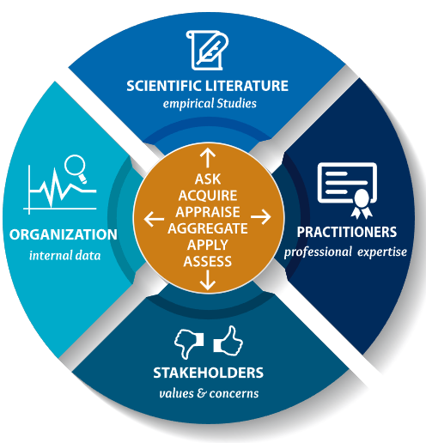
Wat is "Onderbouwd HR-beleid"?
Nemen van geïnformeerde en goed doordachte HR-beslissingen
Kritisch evalueren van bewijs
wetenschappelijke literatuur
bedrijfsdata en –informatie
practitioners
stakeholders

Slide 35
Onderzoek hier en nu

Slide 36
Planning : reeds uitgevoerd
FASE 1: verkennen
literatuurstudie
vergelijkende studie Vlaamse beleidsnota’s
FASE 2: conceptualiseren
Systematic literature review
Semigestructureerde diepte-interviews
HR-practitioners
Kabinet Somers
HR-academics

Slide 37
Documentanalyse van het regeerakkoord en 27 beleidsnota’s (2019-2024)
RQ: In welke mate komen er elementen van evidence-informed policy-making aan bod in de Vlaamse beleidsdocumenten?
Exploratieve studie die een overzicht biedt en toont dat ingrediënten initieel en intentioneel aanwezig zijn.

Slide 38
Vergelijkende studie: beleidsdocumenten
gebruik van informatiebronnen in het beleid is aanwezig
geen tegenstrijdigheden Regeerakkoord en nota’s
grote spreiding onderling
nood aan meer aandacht voor aanleren van specifieke vaardigheden (data interpreteren/analyseren/kritische houding)
pre-corona

Slide 39
Wat weten we over dé HR-professional? (onderzoek 2020)
Maertens, L., Hondeghem, A., Vandenabeele, W. (2022). Op weg naar evidence-based HRM, een utopie? Vlaams Tijdschrift voor Overheidsmanagement, 27 (2), 45-60

Slide 40
Interviews HR BP’s Vlaamse overheid 2022/2023 (I)
Evidence-based HRM is zeer bekend.
De wil om evidence-based te werken is aanwezig.
Toegankelijkheid van wetenschap is moeilijk.
Taal is complex.
Onderzoek niet altijd eenduidig/praktisch relevant.
Context gebonden.

Slide 41
Interviews HR BP’s Vlaamse overheid 2022/2023 (II)
Informatiebronnen: vooral data, overleg met stakeholders, af en toe experts en wetenschappelijk onderzoek
Tijd ontbreekt door waan van de dag
Lange termijn is moeilijk hanteerbaar in structuur van Vlaamse overheid
Kritische houding minder aanwezig

Slide 42
Interviews HR-academici
diverse meningen
over rol academicus
gebruik van evidence
kloof reduceren
professionals en academici: twee werelden die elkaar kunnen uitdagen
ken de context/noden van de doelgroep in functie van onderzoek & vertaalslag
practitioners ook meenemen in specifieke taal
samen onderzoeksvraag opstellen, doelstelling duidelijk maken
algemeen vertrouwen in de wetenschap
> interventiestudies nodig
publieke sector doet het beter dan de privésector

Slide 43
Onderzoek volgende stappen

Slide 44
Webinar 12 mei 2023
topkader Vlaamse overheid
duiding onderzoek
resultaten
voorbereiding Vlaams Regeerakkoord

Slide 45
Toelichting resultaten – oktober 2023
na grondige analyse
concrete toelichting
praktisch relevante aanbevelingen
deelname survey
woensdag 25 oktober 2023 – Herman Teirlinck (Brussel)

Slide 46
Planning toekomst
FASE 3: verklaren
Survey
Wanneer : eind 2023
Doelgroep: HR-practitioners Vlaamse overheid
Voorafgaand test-survey bij lokale besturen
Wanneer : maart 2023 – mei 2023
FASE 4: kader construeren met concrete handvaten
Analyse en integratie van bevindingen
2024 – 2025

Slide 47
Doe mee!

Slide 48
Warme oproep
Mogelijkheid om impact te genereren?
Meer inzetten op inbreng van de praktijk?
Onderzoek praktisch relevant maken?
Doe dan zeker mee aan dit onderzoek!

Slide 49
Bedankt!

Slide 51
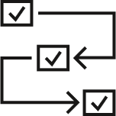
Archeologievlag
Arbeids-ongeschiktheid
Auditorium
Bericht
Circulair
Circulaire economie
Congrescentrum
Contact
Datum
Dispatching
Gebruikersgids
Gelijk aanbod
Gezelschappen
Gezondheid
Justitie
HR
ICT
Instrumenten
Intake
Internet
Knowledge
LCC
Leidinggevende
Meer aanvragen
Leren
Meer acties
Methodiek
Monitoring
Multi language
Netwerk
Ongekende gebruiker
Opleiding
Overeenkomst
Participatie
Participatie
Penpunt
Promotie
Rotatie werknemer
Samenwerken
Schaalvoordelen
Lamp
Statistiek
Technologie
Tekstballon
Trajectbegeleiding
Uitvoeringstijd
Universiteit
Uurwerk
Vergaderzaal
Verrekijker
Jouw icoon niet gevonden? Bezoek de iconenbibliotheek van de Vlaamse overheid

Slide 52
Barometer
Gezondheid welzijn en rust
Buitenactivteit
Integriteit
Kompas
Integratie
Coronavirus
Reserveren via website, app, telefoon
Sport op het werk
Herman Teirlinck
Yoga
Besmetting
Medicatie
Beoordeling
DPOaaS
Hart
Mondmasker
Microfoon
Microfoon geen geluid
Time-out
Handenwassen
Participatie van personen
Dubbelklik
Raamcontract
Puzzelstuk
Spuit
Incentive
Natuurlijk persoon
Bureau
Koffie
Computerscherm
Aandacht
Transgender
Overheidsgebouw
Beleid
Bestek
Sociale inclusie
Kaarten
Aduio-video
Pinpoint
Oplossing
Doelstelling
Factuur
Kalender
Klok
Netwerking
Gebruiker
Setting gericht
Vraagteken
Wereldbol
Jouw icoon niet gevonden? Bezoek de iconenbibliotheek van de Vlaamse overheid

